Slide 1
Разработка прикладного программного приложения для управления автозапуском в ОС Windows на основе Windows API

Slide 2

Актуальность выбранной темы

Slide 3
Цели и задачи
Овладение навыками
Подготовка
Усвоение
Программное обеспечение

Slide 4

Степень решения поставленных задач

Slide 5
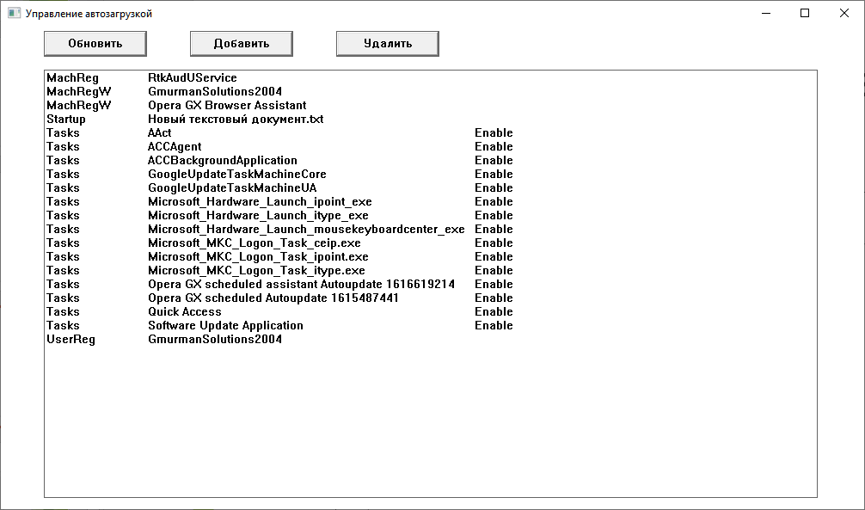
Полученные результаты

Slide 6
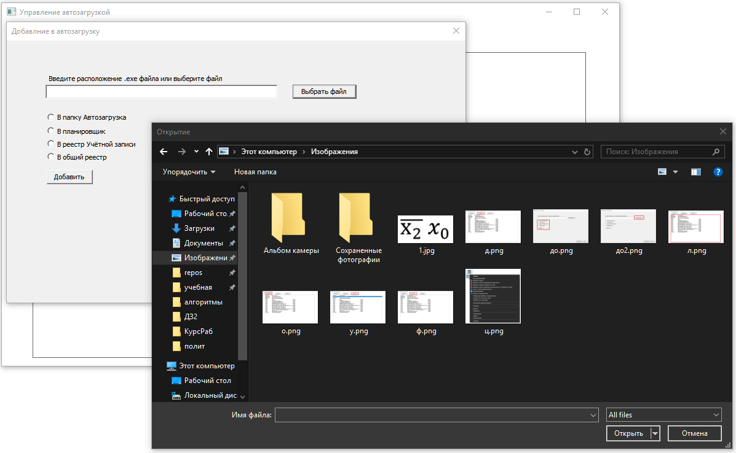
Полученные результаты

Slide 7
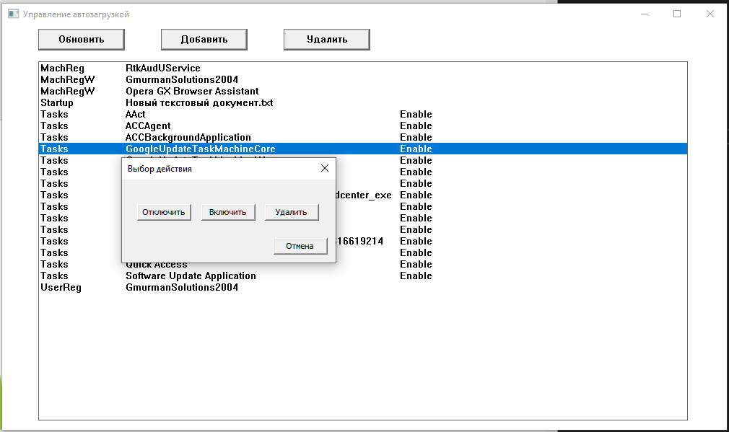
Полученные результаты

Slide 8
Использованные функции WinAPI
CreateWindow
CreateThread
DestroyWindow
UpdateWindow
PostQuitMessage
EndDialog
PostMessage
SendMessage
ShowWindow
BeginPaint

Slide 9
Использованные функции WinAPI
MessageBox
DialogBox
RegOpenKey
RegEnumValueW
RegDeleteValueA
RegSetValueEx
FindFirstFile
FindNextFile
FindClose
GetOpenFileName

Slide 10
Выводы и предложения по существу выполненной работы
Улучшение интерфейса
Расширение функционала

Slide 11
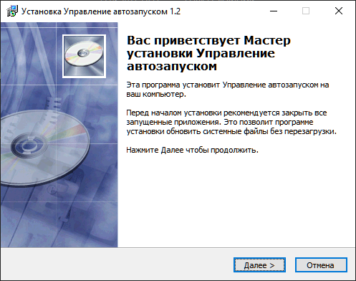
Возможность практического использования полученных ре­зультатов

Slide 12
Спасибо за внимание

